Slide 1
S.O.L.I.D.
Пять основных принципов объектно-ориентированного программирования
Просто о сложном

Slide 2
Принцип открытости/закрытости The Open Closed Principle
Программные сущности должны быть открыты для расширения, но закрыты для модификации.
Принцип открытости/закрытости (англ. The Open Closed Principle, OCP) — принцип ООП, устанавливающий следующее положение: «программные сущности (классы, модули, функции и т.п.) должны быть открыты для расширения, но закрыты для изменения.

Slide 3
Принцип открытости/закрытости The Open Closed Principle
Примеры
Сборки (*.dll), которые вы используете в своих проектах, являются хорошим примером использования принципа. Речь идет о тех сборках, которые собраны не вами и не являются вашей собственностью, то есть те, которые вы не можете править под свои нужды.
Сборка друга
MVC Framework
Nuget пакеты

Slide 4
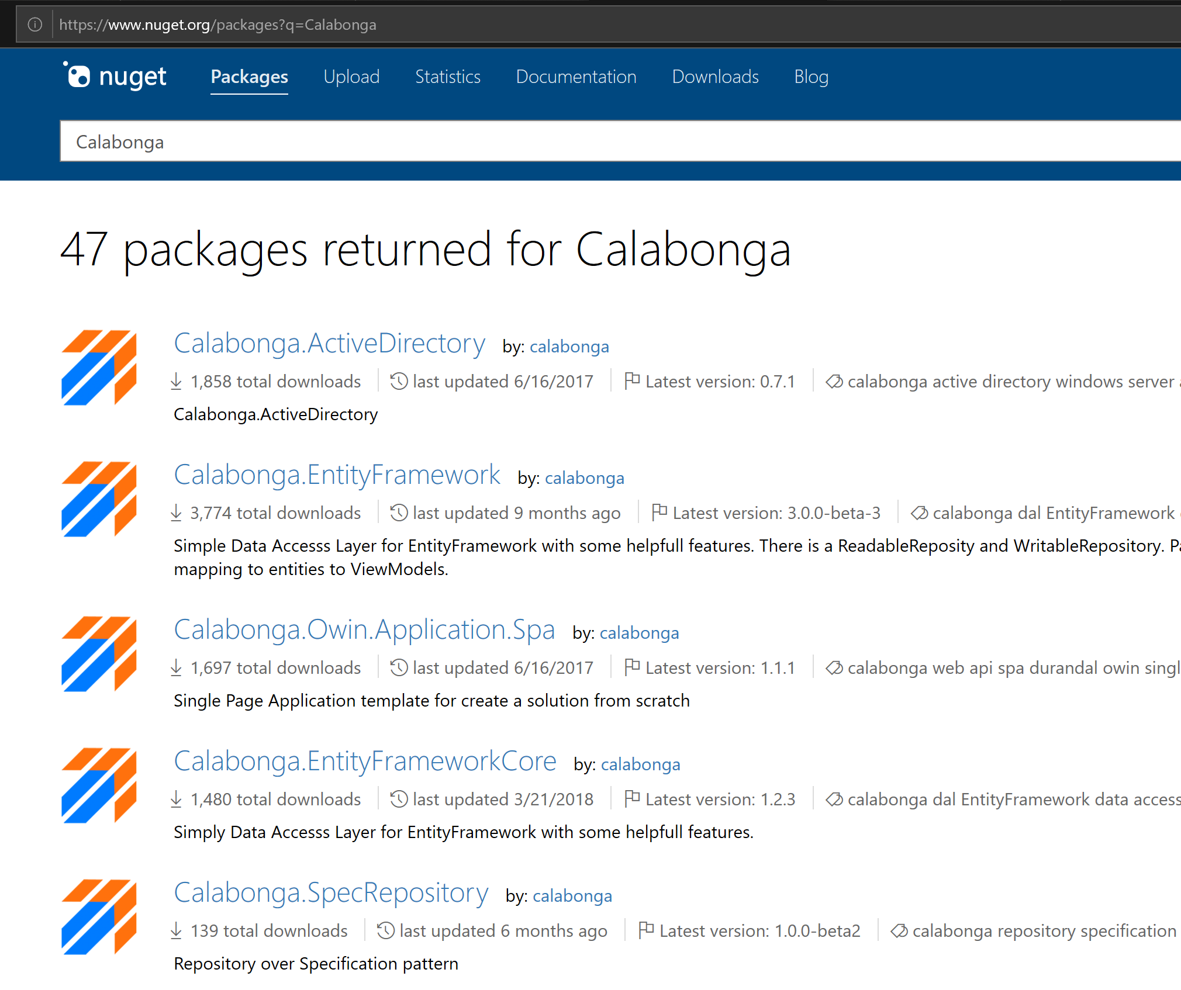
Принцип открытости/закрытости The Open Closed Principle
Nuget-packages
На мой взгляд, хорошим примером описываемого принципа может послужить свободно распространяемые сборки (можно найти на сайте nuget.org)
В демонстрационном примере я хочу показать как оптимизировать код, который должен будет «завернут» в nuget-пакет.

Slide 5
Принцип открытости/закрытости The Open Closed Principle
Демонстрация

Slide 6
Принцип открытости/закрытости The Open Closed Principle
Модификаторы доступа abstract и virtual
Когда речь идет о SOLID, то модификторы доступа являются всего лишь «инструментами» для реализации «принципа открытости/закрытости», а не явной реализацией.

